Slide 1
Антична скульптура
Автор: Кодола Валентина Іванівна
Шендерівський НВК
К-Шевченківський р-н
Черкаська обл.

Slide 2
Архаїчна Греція залишила чимало зразків скульптурного мистецтва. Рання грецька скульптура, що виникла близько середини VII століття до нашої ери, має виразні риси східного скульптурного канону. Її типові зразки — скульптурні зображення юнацької (курос) і дівочої (кора) фігур досить недосконалі пропорційно, статично одноманітні, фізіономічне типізовані зображення з явними східними перебільшеннями деяких деталей. Але це вже захоплений гімн людській тілесній довершеності, вогнистій молодості та життєвій сназі. Зображення людською тіла поступово вдосконалюється. Вже наприкінці VI століття до нашої ери, зробивши грецьку скульптуру неперевершеною цінністю не лише грецької античної, а й світової культури, її розквіт припадає на наступний, класичний період.

Slide 3
Класичний період культурного розвитку Стародавньої Греції припадає на V століття до нашої ери. Перемога греків у греко-перських війнах створила щонайкращу соціально-економічну й політичну атмосферу, яка дала змогу розвинутися культурним особливостям античної Греції. До традиційних грецьких реалій, притаманних попереднім епохам, додалися нові риси, й це поєднання визначило культурне середовище класичного періоду.

Slide 4
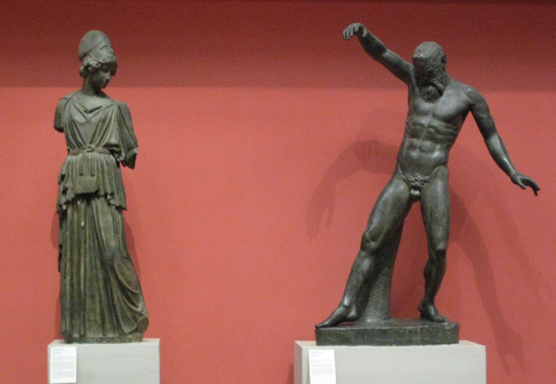
«Афіна і Марсій» Мірон

Slide 5
Скульптура Аттики представлена роботами видатного скульптора Мірона. Він намагався поєднувати у пластичному зображенні спокій та динамізм. Його знаменитий «Дискобол» — яскраве свідчення реалістичного зображення фізичної напруги атлетичного тіла в русі. Дискобол відтворений в складній позі у момент найвищої напруги перед дією. Скульптора цікавили форма та співмірність фігур, що знаходяться у русі. Мірон був майстром передачі руху в кульмінаційний, перехідний момент. Скульптурна група Мірона «Афіна та Марсій», що була встановлена на Афінському акрополі позначена такою ж майстерністю у передачі руху.

Slide 6
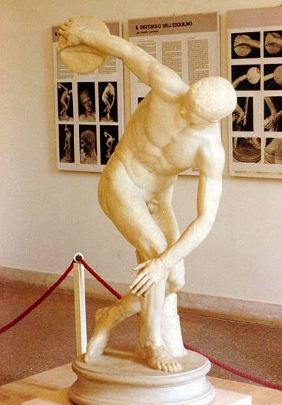
Мирон. Дискобол. Римска копія. V ст. до н. е.

Slide 7
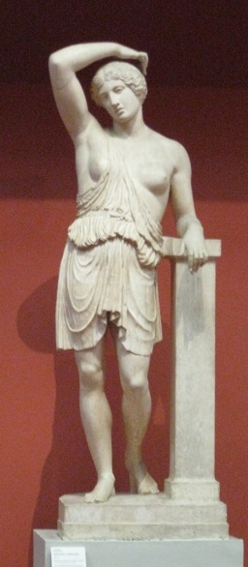
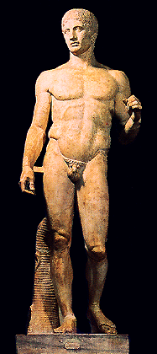
ПОЛІКЛЕТ
Діадумен
Поранена амазонка

Slide 8
Агроський митець Поліклет належав до пелопоннеської течії так званої «представницької статуї» — людської фігури у спокої чи помірному русі. Художник спеціалізувався на зображенні атлетів, переможців Олімпійських ігор. На жаль, його твори дійшли до нас в копіях, але й копії вражають глядача силою художнього вираження. Поліклет був не тільки художником, але й теоретиком мистецтва скульптури. Фрагменти, що збереглись з його трактату «Канон», вивчалися багатьма поколіннями скульпторів.
Найзнаменитіший твір Поліклета— «Дорифор» (юнак-списоносець). У цій статуї автор втілив свій «Канон» — вчення про еталонні пропорції людського тіла. Він класично вирішив проблему зображення людини в спокої, але готової до дії. «Дорифор» протягом сторіччя залишався неперевершеним взірцем. Тут художник втілив своє бачення ідеальних пропорцій людського тіла, які повинні перебувати в числовому співвідношенні.

Slide 9
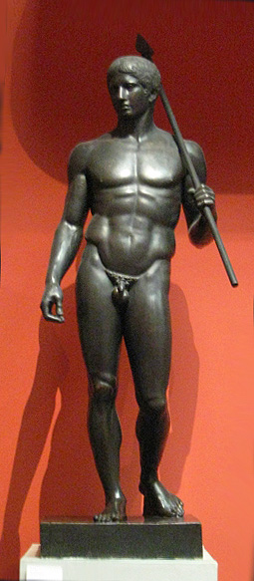
Поліклет Списник ,

Slide 10
Фі́дій — один з найбільших майстрів давньогрецького мистецтва епохи високої класики. Серед робіт Фідія, відомих тільки по описах античних авторів та копіям, найбільш уславленими були колосальна бронзова статуя Афіни Промахос (грец. Πρόμαχος — Воїтельниці), встановлена близько 460 р. до н. е. на афінському Акрополі в пам'ять про перемогу над персами, та дві грандіозні статуї, виконані у техніці хрисоелефантійної скульптури: Зевса Олімпійського в храмі Зевса в Олімпії (одне з «семи чудес світу») та Афіни Парфенос (Діви) в храмі Парфенон в Афінах. Десятиметрова статуя богині Афіни Парфенос у військовому одязі в правій руці тримала двометрову палицю

Slide 11
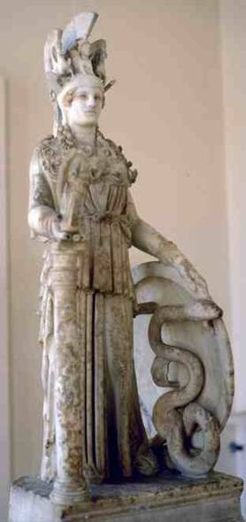
Фідій. Афіна Парфенос із Варвакіона.
V ст.

Slide 12
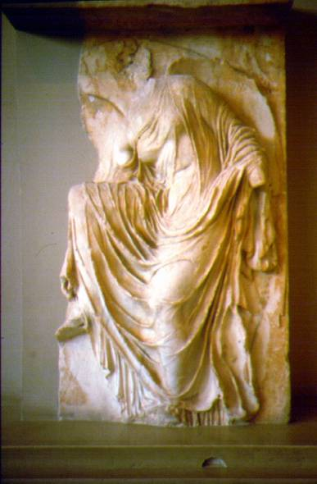
Фідій.
Ніка, яка розв'язує сандалю

Slide 13
В усіх сферах духовної культури IV століття до нашої ери з'явилися ознаки нового, що вже виходило за рамки класичних норм та ідеалів, сповіщаючи про настання нового етапу в культурному житті Стародавньої Греції. Роль Афін у культурному розвитку грецького світу дедалі меншала. У скульптурі з'являється нетрадиційна для класики тенденція індивідуалізувати образи, передавати конкретні, а не узагальнені, фізичні й духовні риси, відображати різноманітні відтінки настрою.

Slide 14
Пракситель— давньогрецький скульптор доби пізньої класики, що працював переважно в Афінах. Твори Праксителя, виконані головним чином у мармурі, відомі за античними копіями і свідченнями давніх авторів. В оригіналі збереглася лише знайдена в Олімпії група «Гермес із немовлям Діонісом». У ранніх роботах («Сатир, який наливає вино») Пракситель в основному наслідує принципи Поліклета.
У створених Праксителем образах богів і богинь переважає споглядальний настрій. Скульптор досягає враження ідилічних, одухотворених образів за допомогою надзвичайно тонкої обробки мармуру, віртуозного використання світлотіньових ефектів (завдяки чому окремі поверхні плавно перетікають одна в іншу, виникає ефект «вологого погляду»). Серед найвідоміших творів Праксителя — «Аполлон Сауроктон» (Аполлон, що вбиває ящера); «Афродіта» з острова Кос, що милується своїм відображенням у дзеркалі; «Афродіта Кнідська» — найпрославленіша, ще у давнину, робота Праксителя; «Відпочиваючий сатир».

Slide 15
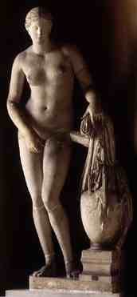
Пракситель. Афродита Кнідська. Римська копія. IV ст. до н. е.

Slide 16
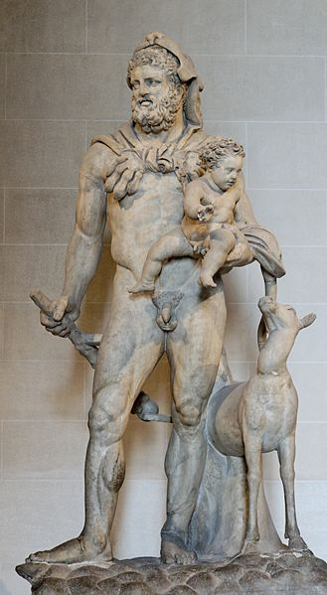
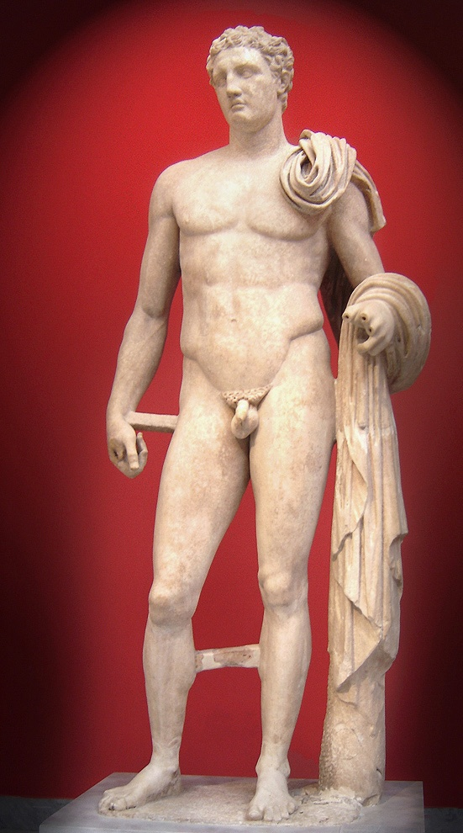
Лісіпп
Геракл і Телефос
Гермес

Slide 17
Лісіпп — давньогрецький скульптор, видатний представник пізньої класики. Твори Лісіппа не збереглися, але про них дають уявлення описи античних авторів і римські копії. Передбачаючи мистецтво еллінізму, Лісіпп переосмислив канон Поліклета: голови статуй він робив менше, а тіла з більш легкими, видовженими пропорціями, відтворював їх у складному, просторово-багатоплановому русі. Лісіпп зображував людей не «якими вони є», але «якими вони здаються». Лісіпп створив численні статуї атлетів («Агій», «Апоксіомен»). Для образів богів та героїв Лісіппа характерна незвичайна для мистецтва класики емоційна насиченість.

Slide 18
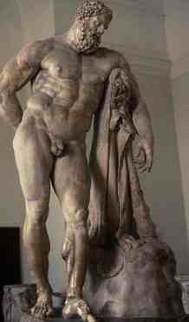
Лисіпп. Геркулес Фарнезький. IV ст. до н. е.

Slide 19
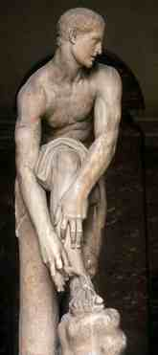
Лисіпп. Гермес, який завязує сандалю. IV ст. до н. е.

Slide 20
Леохар — давньогрецький скульптор, що працював зі Скопасом над скульптурним оздобленням Мавзолею в Галікарнасі. Леохару приписують такі статуї, як «Аполлон Бельведерський», «Діана Версальська» та «Ганімед Ватиканський» (відомі за римськими копіями). Леохар намагався культивувати та продовжити традиції зрілої класики, збагативши їх більшою витонченістю та складністю пластичних мотивів. Він шукав красу у формах минулого.
Статуя Аполлона Бельведерського — еталон краси для багатьох наступних поколінь. Довгий час ця статуя вважалася вершиною античного мистецтва та була синонімом естетичної досконалості. У фігурі та русі Аполлона поєднані сила та грація, енергія та легкість. Крокуючи по землі, він ніби парує над нею

Slide 21
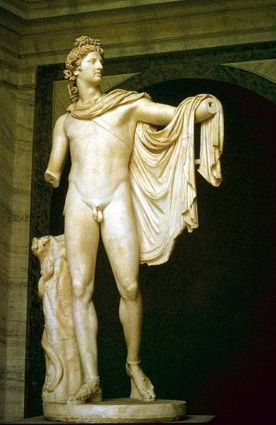
Леохар. Аполлон Бельведерський. Римська копія. IV ст. до н. е.

Slide 22
Еллінізм мав важливе значення в культурному розвитку людства, збагативши його новими відкриттями в галузі наукових знань і у винахідництві. Досить назвати імена Евкліда й Архімеда. У рамках філософії зародилися й одержали розвиток соціальні утопії, що описують ідеальний суспільний устрій, вільний від вад і конфліктів. Скарбниця світового мистецтва поповнилася такими шедеврами, як вівтар Зевса в Пергамі, статуї Венери Мілоської і Ніки Самофракійської, скульптурна група Лаокоон.

Slide 23
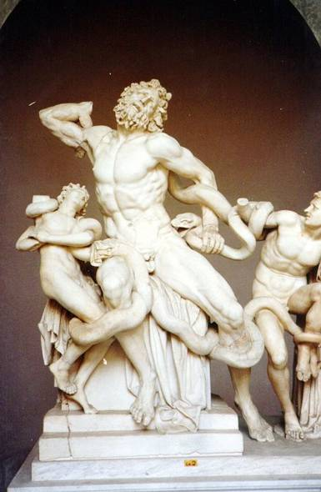
АЛФАВИТНЫЕ УКАЗАТЕЛИ: БИОГРАФИЯ ХУДОЖНИКА, ИЗОБРАЖЕНИЯ, СТАТЬИ, ОБЩИЙ КАТАЛОГ
СТАТЬИ
Искусство Древней Эллады. IX—I вв. до н. э.
Крито-микенское искусство, III—II тыс. до н. э.
ИЗОБРАЖЕНИЯ
Агесандр, Афінодр, Полідор. Лаокоон. Римська копія. I ст. до н. е.

Slide 24
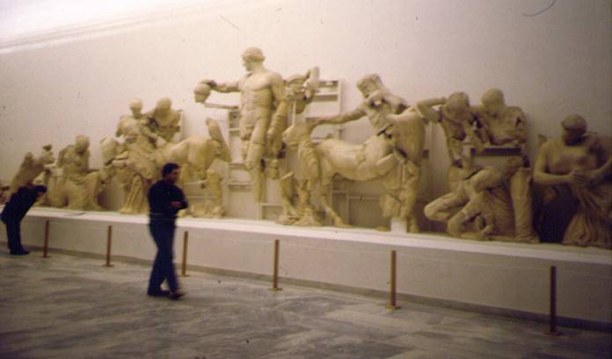
Битва лапіфів з кентаврами. Скульптура західного фронтона храма Зевса в Олімпії. V ст. до н. е.

Slide 25
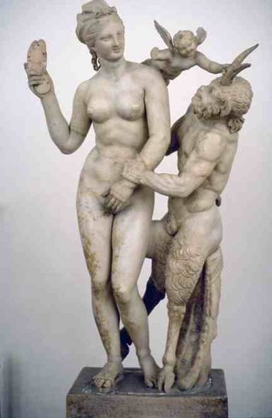
Афродита і Пан. Біля 100 р. до н. е.

